Slide 1

KHTN 6
Chủ đề 9: Lực
Bài 27: Lực tiếp xúc và lực không tiếp xúc

Slide 2


Slide 3
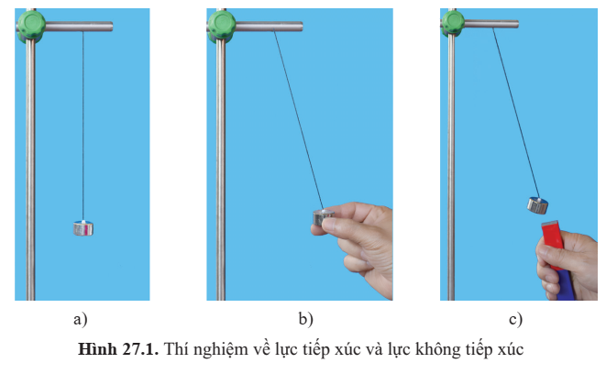
Thí nghiệm
Bằng cách nào có thể làm lệch dây treo vật? Có thể không chạm tay trực tiếp vào vật và dây treo vật không?

Slide 4


Slide 5

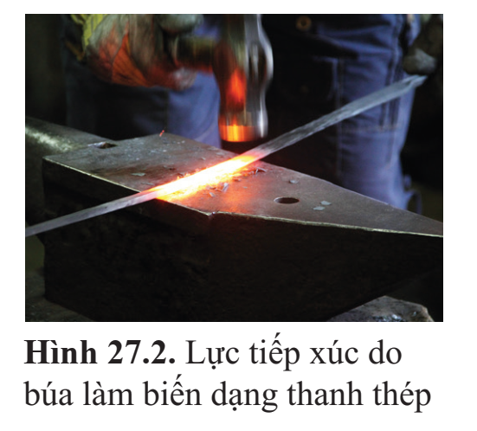
I. LỰC TIẾP XÚC
Lực người thợ rèn tác dụng vào thanh thép gọi là lực gì?

Slide 6
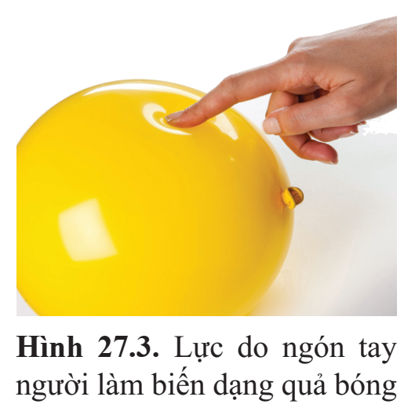
Lực tay người ấn lên quả bóng gọi là lực gì?

Slide 7

Kết luận
Lực tiếp xúc xuất hiện khi vật gây ra lực có tiếp xúc với vật chịu tác dụng lực.

Slide 8

Nêu các ví dụ khác về lực tiếp xúc mà em biết.

Slide 9

Khi một vật đang chuyển động va chạm với một vật khác thì mỗi vật đều tác dụng lực va chạm vào vật còn lại.

Slide 10
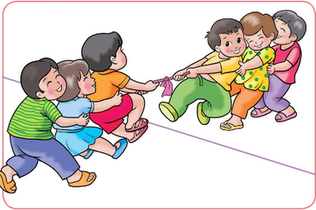
Lực hai đội kéo co tác dụng vào dây.

Slide 11
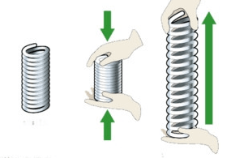
Kéo giãn hoặc ép một chiếc lò xo, làm cho chúng biến dạng.

Slide 12
II. LỰC KHÔNG TIẾP XÚC
Thí nghiệm
Thực hiện thí nghiệm theo nhóm, đưa thanh nam châm lại gần với vật nhỏ bằng sắt và đưa hai thanh nam châm lại gần nhau nhưng chúng không tiếp xúc nhau mô tả kết quả và đưa ra kết luận.

Slide 13
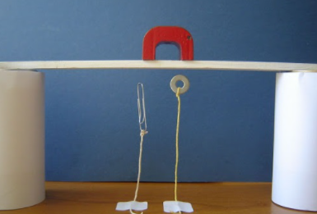
Nam châm hút các vật bằng sắt.

Slide 14
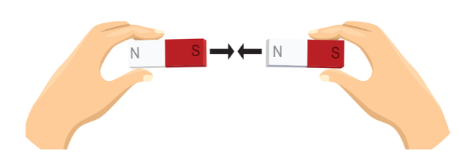
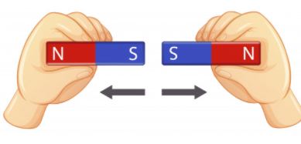
Hai thanh nam châm hút nhau.
Hai thanh nam châm đẩy nhau.

Slide 15
Kết luận
Lực không tiếp xúc xuất hiện khi vật gây ra lực không tiếp xúc với vật chịu tác dụng lực.

Slide 16

Nêu các ví dụ khác về lực không tiếp xúc mà em biết.

Slide 17
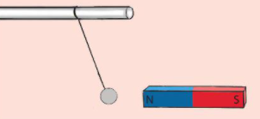
Nam châm hút viên bi sắt

Slide 18

Lực tiếp xúc xuất hiện khi vật gây ra lực có sự tiếp xúc với vật chịu tác dụng của lực.
Lực không tiếp xúc xuất hiện khi vật gây ra lực không có sự tiếp xúc với vật chịu tác dụng của lực.

Slide 19


Slide 20












CHƠI TRỐN TÌM
CÙNG BẠCH TUYẾT VÀ 7 CHÚ LÙN

Slide 21

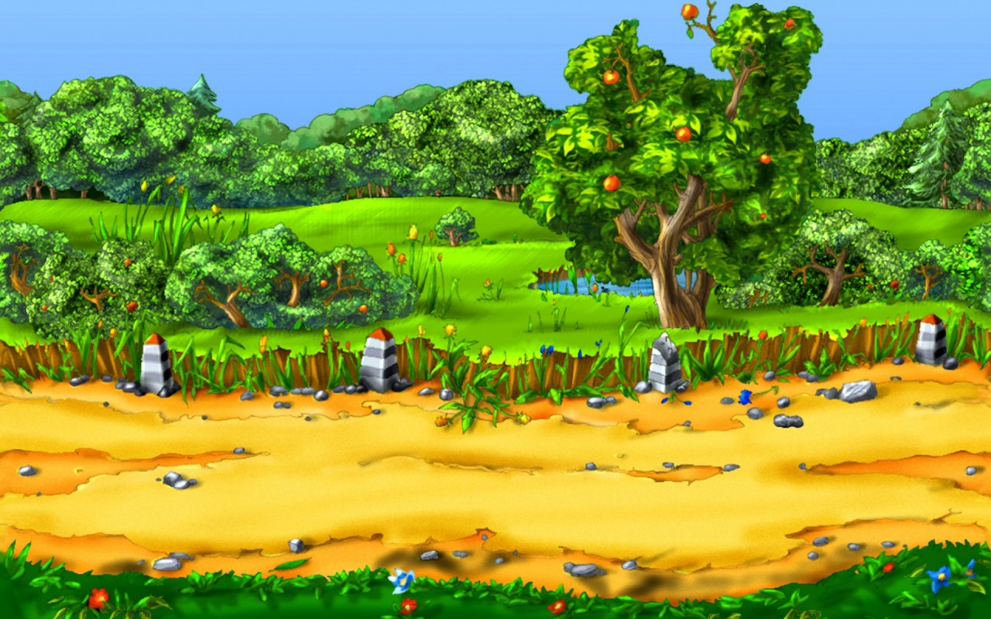
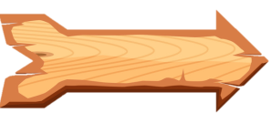


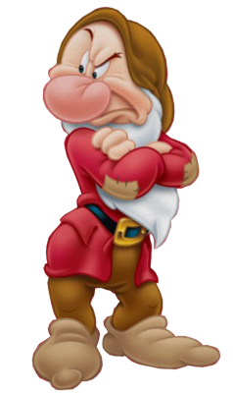




Câu 1: Lực nào sau đây là lực tiếp xúc?
A. Lực hút giữa Trái Đất và Mặt Trăng.
B. Lực của nam cham hút thanh sắt đặt cách đó một đoạn.
C. Lực của quả cân tác dụng lên lò xo khi treo quả cân vào lò xo.
D. Lực của Trái Đất tác dụng lên bóng đèn treo trên trần nhà.
ĐÚNG RỒI

Slide 22
Câu 2: Lực tiếp xúc xuất hiện trong trường hợp nào sau đây?
A. Một hành tinh trong chuyển động xung quanh một ngôi sao.
B. Một vận động viên nhảy dù rơi trên không trung.
C. Thủ môn bắt được bóng trước khung thành.
D. Quả táo rơi từ trên cây xuống.
ĐÚNG RỒI

Slide 23



Câu 3: Lực nào sau đây là lực không tiếp xúc?
A. Lực hút của Trái Đất tác dụng lên máy bay.
B. Lực đẩy của tay người lên cánh cửa sổ khi mở.
C. Lực của chân người tác dụng lên bậc thang khi đi bộ.
D. Lực của gió tác dụng lên cánh diều.
ĐÚNG RỒI

Slide 24


Câu 4: Lực không tiếp xúc xuất hiện trong trường hợp nào sau đây?
A. Vận động viên nâng tạ.
D. Bạn Na đóng đinh vào tường.
B. Giọt mưa đang rơi.
C. Người dọn hàng đẩy thùng hàng trên sàn.
D. Bạn Na đóng đinh vào tường.
ĐÚNG RỒI

Slide 25

Hướng dẫn về nhà
Làm bài tập trong Sách bài tập.
Đọc trước bài 28. Lực ma sát.

